Slide 1
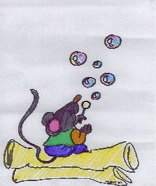
Archivistica generale I a.a. 2010 – 2011 prof. Federico Valacchi
Presentazione del corso

Slide 2
Informazioni e strumenti
Obiettivi e programma (http://docenti.unimc.it/docenti/federico-valacchi/2010/archivistica-generale-i-2010)
Pagina docente (controllarla!) http://docenti.unimc.it/docenti/federico-valacchi
Materiali didattici (http://docenti.unimc.it/docenti/federico-valacchi/2010/archivistica-generale-i-2010)
  (slides)
  dispensa
  Glossario 1
  Glossario 2
  Link ad articoli
Il blog Archivistica e dintorni http://www.archimacerata.splinder.com/
Contatti urgenti: valacchif@unimc.it

Slide 3
Contro i luoghi comuni

Slide 4
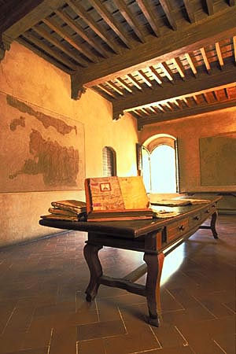
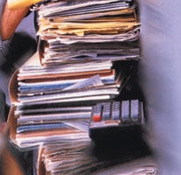
Le due facce della stessa medaglia…

Slide 5
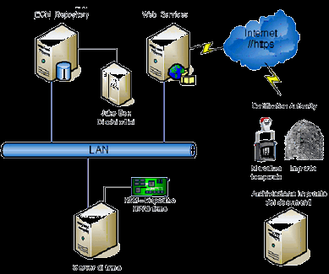
…e uno sguardo al prossimo futuro

Slide 6
A cosa servono gli archivi
Definire l’archivio
La percezione degli archivi: dai luoghi comuni alla funzione giuridica e culturale dell’archivio
Testimonianza giuridica e fonte

Slide 7
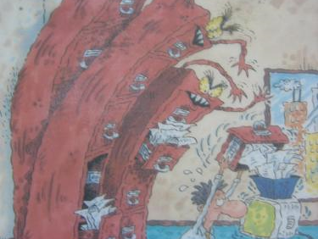
Cos’è l’archivistica
Una scienza (una disciplina?) articolata sia rispetto ai suoi obiettivi che rispetto agli strumenti che deve governare

Slide 8
Per una breve storia dell’archivistica
L’archivistica come “precettistica di gestione dei documenti”
  L’età classica
  Il Medioevo
  L’età moderna
La “frattura” settecentesca e la nascita dell’archivistica come disciplina “anche” scientifica
L’unità archivistica nazionale: tendenze e modelli di sviluppo

Slide 9
L’archivio e il ciclo vitale
Il concetto di archivio
Il documento: dall’analogico al digitale
Le fasi del ciclo vitale e le finalità dell’archivio
  Archivio corrente
  Archivio di deposito
  Archivio storico
Archivi e ricerca storica: strumenti e metodologie

Slide 10
Il quadro normativo
Norme preunitarie
La normativa archivistica postunitaria
Il quadro normativo attuale e le complicazioni introdotte dal documento informatico

Slide 11
L’organizzazione del modello conservativo
Tra obbligo di conservazione e vigilanza
Archivio Centrale dello Stato
Archivi di Stato
Soprintendenze e archivi vigilati
Le tipologie di soggetti produttori e i loro archivi

Slide 12
Tecnologia e archivi storici
L’utilizzazione dell’informatica per la valorizzazione delle fonti documentaria
I principali strumenti di lavoro
I sistemi informativi archivistici
Il web archivistico
La digitalizzazione

Slide 13
Dall’archivistica alla gestione degli archivi
La cultura della gestione come garanzia di tutela e valorizzazione e opportunità professionale
Archivi chiusi e lontani o archivi aperti e vicini?
  Modelli di promozione degli archivi: un esempio
La gestione come elemento di ottimizzazione degli interventi

Slide 14

La realtà degli archivi
Visita all’archivio di Stato di Macerata

